Slide 1


基于RISC-V的简易迷宫游戏
——硬件综合训练团队任务
团队名称：实验做不队
团队成员：

Slide 2

01
选题介绍
02
总体设计
目录
03
代码分析
CONTENT
04
游玩演示
05
团队分工
06
任务总结

Slide 3

01
选题介绍

Slide 4
选题介绍
基于RISC-V的简易迷宫游戏
受时间影响，放弃大型项目，选择相对简单的迷宫游戏，沿用单周期+单级中断电路
硬件中断扩展至7个，用于实现三个关卡以及上下左右移动功能，增加显存用于向LED管输出信号
基于28条基本的RISC-V指令编写汇编程序，代码量1000+行

Slide 5
02
总体设计

Slide 6
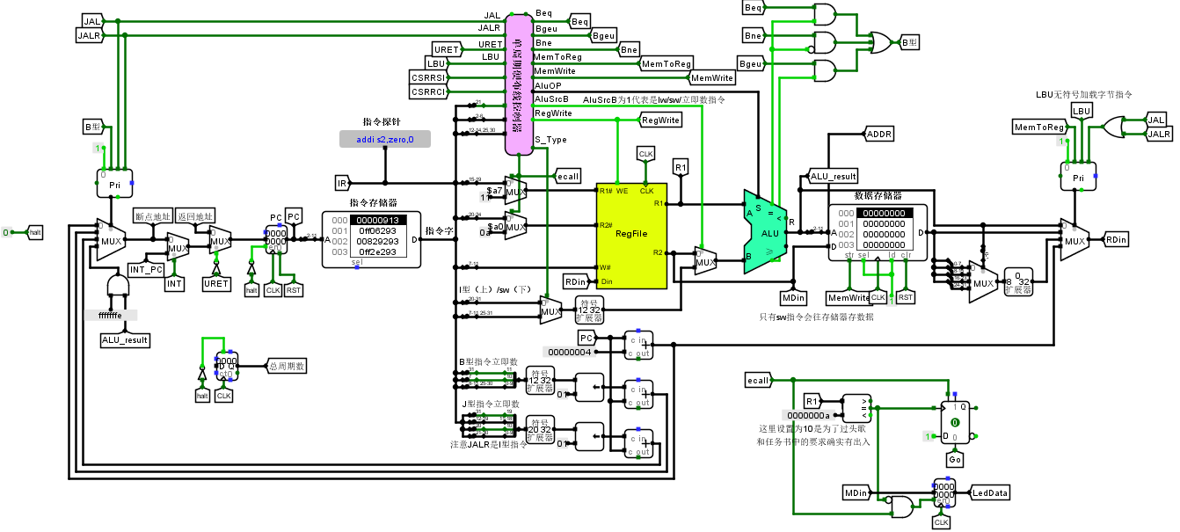
总体设计
支持中断的单周期CPU
即头歌第一个实验实现的单周期CPU
由于迷宫游戏不需要太高的性能，且为了调试方便，故直接采用了单周期CPU

Slide 7
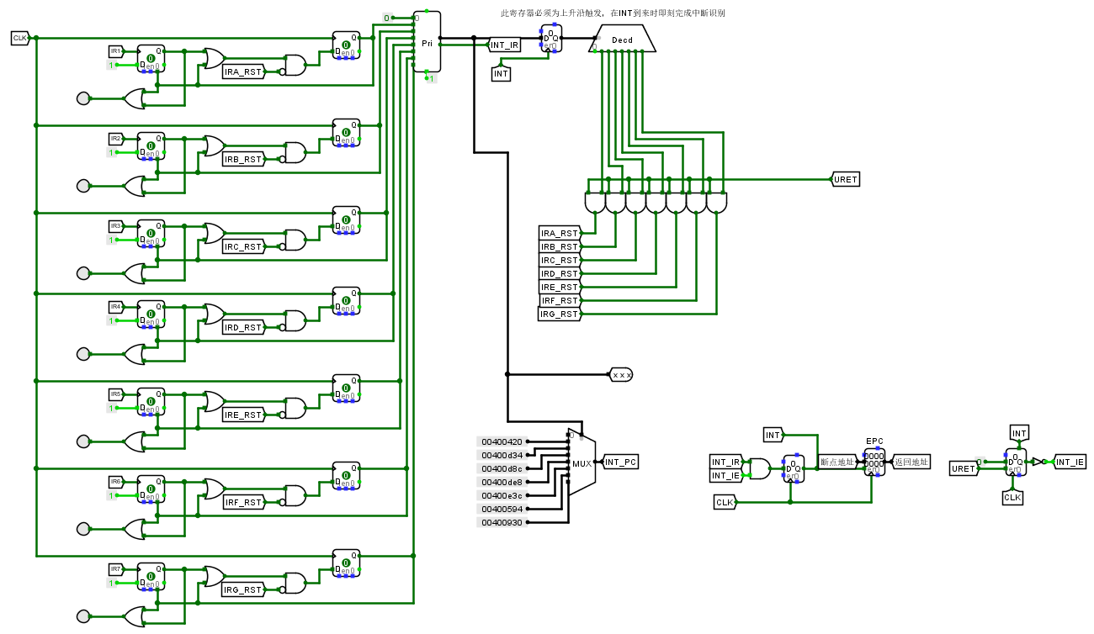
总体设计
中断控制逻辑
将中断扩展到7个，基于编写的汇编程序更改对应终端地址表以实现需要的功能
7个中断处理程序的功能是：3个关卡的选择以及上下左右的移动，关卡之间可随时任意切换，在代码中采用中断互锁保证每一个功能的正常实现

Slide 8
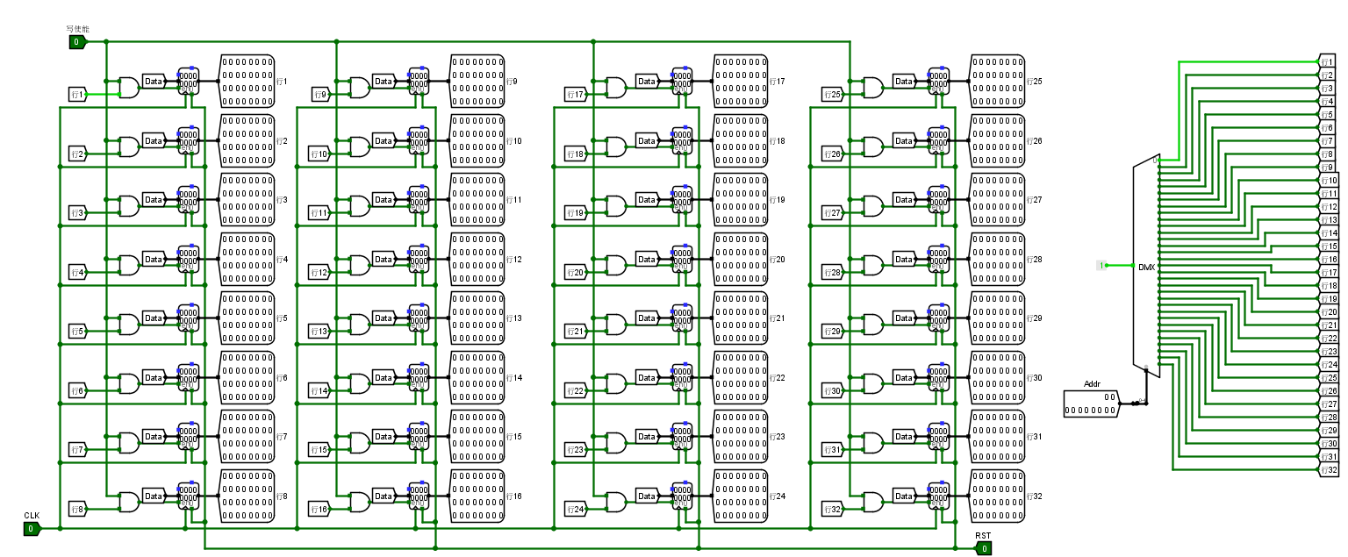
总体设计
显存
用于将代码中的写入内容转换成LED管的明暗信号，从而使图案在LED屏幕上显示出来
显存由 32 个寄存器构成。写使能信号由优先编码器从输入的主存地址产生。该部件与 CPU 共用时钟和 RST 信号，有32 个输出，对应32 列 LED 管（游戏屏幕是 32*32 的大小），保证每个 LED 管都能正常显示。

Slide 9
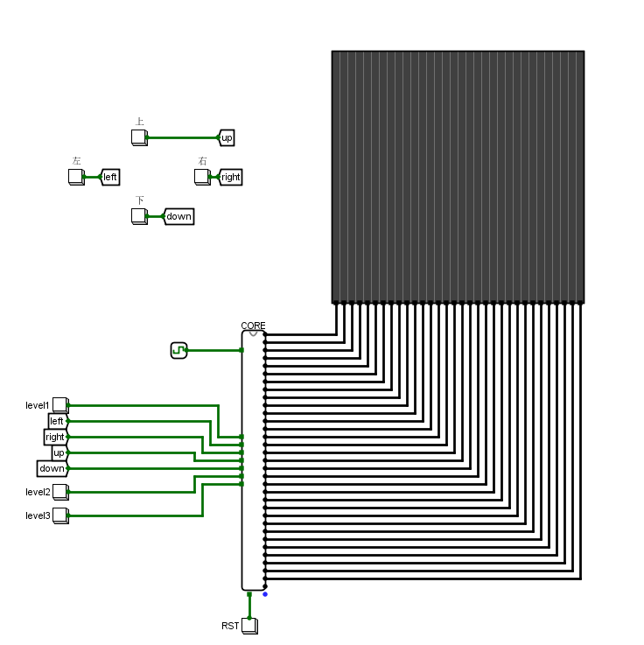
总体设计
交互电路
玩游戏的电路，有上下左右以及3个关卡共7个按钮，对应相关功能
中间的核心组件即CPU，重置和时钟信号从外界输入，CPU共有32个输出端口（对应显存）向32*32LED管输出显示信号

Slide 10
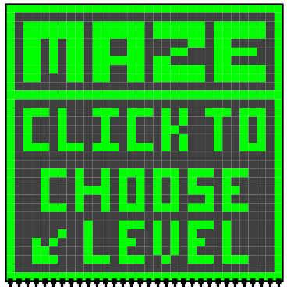
总体设计
关卡及开始界面设计
先在excel表格中设计图案，亮的方格为1，不亮的方格为0
将每列的显示情况转换为一串十六进制码，通过汇编代码实现写入（具体请参考“代码分析”章节）

Slide 11
03
代码分析

Slide 12
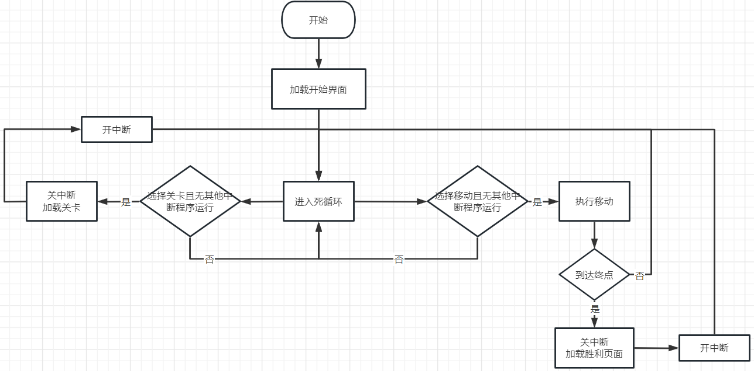
代码分析

Slide 13
代码分析
开始界面加载
# 列0
ori t0,zero,0xff
slli t0,t0,8
ori t0,t0,0xff
slli t0,t0,8
ori t0,t0,0xff
slli t0,t0,8
ori t0,t0,0xff
sw t0,0(zero) # 注意：由于主存用的是字地址，所以在汇编代码中的地址也要乘4（列1数码管就用sw t0,4(zero)写入）
受RISC-V32体系常量的位数限制，最多只能一次性表示12位有符号常量，如果想要给一个寄存器赋超过此位数的值，则需要分若干步
注释“列0”对应的是LED屏幕中第一列的LED管，将明暗信号转换成16进制编码后存入t0，使用sw指令载入主存，同时通过显存使LED显示

Slide 14
代码分析
游戏界面加载（以level1为例）
level1:
beq s2, zero, level1_closed
# s2 = 0时，跳转到level_closed
# 由于硬件只支持单级中断，所以level1运行结束之前其他中断程序不会执行，所以在level1中给s2赋1是非必须的
addi s0,zero,0 #初始化x、y
addi s1,zero,0
# 列0
ori t0,zero,0x000
slli t0,t0,12
ori t0,t0,0x002
slli t0,t0,8
ori t0,t0,0x01
sw t0,0(zero)
游戏界面是在中断程序中加载的，按下关卡按钮触发对应中断，利用s2寄存器实现锁中断
s0和s1寄存器代表可移动小方块的x和y坐标，进入关卡时初始化
LED屏幕的显示逻辑与加载开始页面时无异

Slide 15
代码分析
移动功能的实现
# 左移
int_left:
beq s2, zero, left_closed
# 判断是否到达边界，左移只需要用x和0比较
beq s0, zero, border
# 判断目标位置是否是墙（非边界）
……
# 如果目标位置合法
……
# 是否到达终点
……
首先依然使用s2寄存器进行锁中断，防止加载开始界面时误入中断程序造成界面显示异常
移动指令需要对“目标地址是否为墙（可区分边界和非边界）”和“是否到达终点”做出判断，见下一页

Slide 16
代码分析
移动功能的实现（续1）
# 判断左侧是否是墙
addi t1, zero, 1 # 生成一个存在t1中的1，用于左移1位
sub t2, s0, t1 # t2 = s0 - 1 记录下一步的x
slli t3, t2, 2 # 下一步的x左移两位（也就是*4）得到LED管的列地址
lw t4, 0(t3) # t4 从内存中取出该列的墙壁数据
sll t5, t1, s1 # 将一个1左移Y（s1）位，生成假设成功移动后小方块的位置（y轴位置）
and t6, t5, t4 # 未来的位置和障碍物的值相与，看是否为0
bne t6, zero, wall # 若不为0，则说明冲突（未来位置和墙重合），跳转到wall

Slide 17
代码分析
移动功能的实现（续2）
# 如果合法
sub s0, s0, t1 # 更新x，x -= 1
or t4, t4, t5 # 未来的位置和LED相或，更新显示
sw t4,0(t3) # 存入未来的LED位置
addi t3, t3, 4 # 找回原来位置的LED列地址
lw t4,0(t3) # 将原来列的显示数据加载进t4
sub t4, t4, t5 # 删除原位置的显示数据
sw t4,0(t3) # 将删去原位置的LED数据保存回去
ecall # 展示显存
# 是否到达终点
addi t0, zero ,31
beq s0, t0, final_judge1
uret
final_judge1:
beq s1, t0 ,success # 到达终点，跳转到success

Slide 18
04
游玩展示

Slide 19
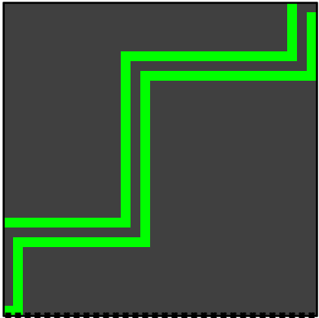
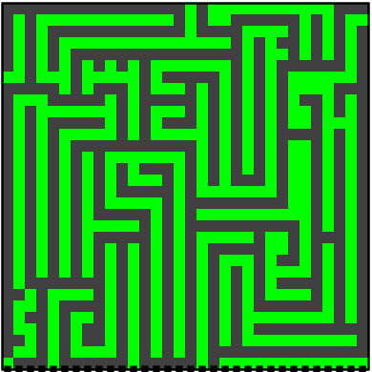
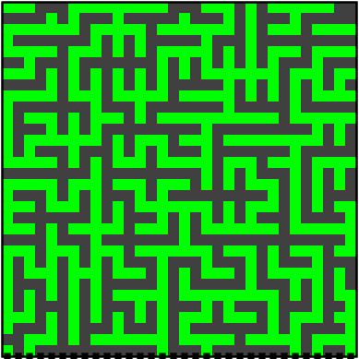
游玩展示
难度一
难度二
难度三

Slide 20
05
团队分工

Slide 21
团队分工
xxx
xxx
负责对电路的测试和完善，收集用户使用评价和反馈
负责题目的选定，编写汇编代码，PPT与视频的制作
xxx
xxx
负责游戏开始界面、与获胜界面的设计，三个关卡的界面设计
负责硬件部分的设计与实现，监督任务进度

Slide 22
06
任务总结

Slide 23
任务总结
操作简单易上手
游戏容量受限
作为一款小游戏，逻辑清晰，目标明确。不需要过多的说明即可让用户明白操作
受限于单周期CPU的指令存储器容量，汇编代码量不能太大，也就不可能实现太多关卡或较为复杂的功能
优点
缺点
电路简单无依赖
操作较为麻烦
使用logisim基础原件，原件电路之间独立性强，不需其他软硬件支持，便于调试与修复
由于在logisim中实现游戏，上下左右只能靠鼠标点击，如果能够绑定键盘按键体验会更好

Slide 24
谢谢大家
团队名称：实验做不队
团队成员：

